Slide 1
FLOATING THESAURUS
น.ส. ปิยรัตน์ จารุสมฤทธิ์ รหัส 41014273
น.ส. พิมลพรรณ บุญชัย รหัส 41014309

Slide 2
ที่มาของโครงงาน
ปัจจุบันนี้การศึกษารุดหน้าไปไกลมาก และภาษาอังกฤษเป็นปัจจัยสำคัญ ซึ่งการศึกษาภาษาอังกฤษเพื่อให้ได้ผลสมบูรณ์นั้นต้องอาศัยพจนานุกรมเป็นหนังสืออ้างอิง โปรแกรมพจนานุกรมในปัจจุบันยังไม่สามารถอำนวยความสะดวกได้มากนัก อีกทั้งยังมีเว็บไซต์ที่ให้บริการค้นหาคำศัพท์ออนไลน์อยู่มาก
จึงได้พัฒนาโปรแกรมพจนานุกรมที่อำนวยความสะดวกให้กับผู้ใช้มากยิ่งขึ้น ทั้งยังสามารถค้นหาผ่านอินเตอร์เน็ตได้ด้วย

Slide 3
จุดประสงค์ของโครงงาน
พัฒนาโปรแกรมพจนานุกรมที่อำนวยความสะดวกมากขึ้น
ศึกษาการพัฒนาโปรแกรมเชิงวัตถุ (OOP)
ศึกษาการเขียนโปรแกรมติดต่อกับฐานข้อมูล
ศึกษาการเขียนโปรแกรมเพื่อติดต่อกับระบบปฏิบัติการ
ศึกษาการเขียนโปรแกรมประยุกต์เพื่อติดต่อกับอินเตอร์เน็ต

Slide 4
ขอบเขตของงานวิจัย
เป็นโปรแกรมพจนานุกรมอังกฤษ-อังกฤษแบบลอย คือจะค้นหาคำศัพท์เมื่อดับเบิลคลิกที่คำศัพท์บนหน้าจอ
ค้นหาคำศัพท์ผ่านอินเตอร์เน็ต www.babylon.com เมื่อไม่มีคำศัพท์ในฐานข้อมูล
ผู้ใช้สามารถเพิ่ม ลบ และแก้ไขคำศัพท์ได้ด้วยตนเอง
เก็บประวัติการค้นหาคำศัพท์ของผู้ใช้ ภายใน 1 เดือน ซึ่งถ้ามีการค้นหาซ้ำ จะมีเกมที่ช่วยทบทวนความหมายของคำศัพท์ให้กับผู้ใช้

Slide 5
ทฤษฎีพื้นฐานที่เกี่ยวข้อง
การพัฒนาโปรแกรมแบบ OOP (Object Oriented Programming)
เทคโนโลยีการเข้าถึงข้อมูลแบบ DAO
สถาปัตยกรรมของ MFC (Microsoft Foundation Class) และการใช้งาน MFC ในโปรแกรม
การเขียนโปรแกรมติดต่อกับระบบปฏิบัติการด้วย Windows API
การสร้าง DLL (Dynamic Link Library)

Slide 6
สิ่งที่ลงมือปฏิบัติในเทอมที่ผ่านมา
ออกแบบระบบทั้งหมด
พัฒนาโปรแกรมในส่วนติดต่อกับผู้ใช้ และฐานข้อมูล
พัฒนาโปรแกรมติดต่อกับอินเตอร์เน็ตเพื่อขอข้อมูลในรูปแบบของ HTML

Slide 7
OOP (Object Oriented Programming)
เป็นแนวคิดในการเขียนโปรแกรมเชิงวัตถุ จะมองสิ่งของแต่ละสิ่งเป็น “วัตถุชิ้นหนึ่ง” ที่มีคุณสมบัติต่างกัน วัตถุแต่ละชนิดต่างมีรูปร่างลักษณะและการใช้งานทีแตกต่างกันออกไป
ถ้าเรานำเอาแนวคิด OOP มาใช้ในการเขียนโปรแกรมและการจัดการข้อมูล จะพบว่าโปรแกรมหรือฟังก์ชัน จะมีความเป็นอิสระต่อกัน คือ โปรแกรมหรือฟังก์ชันแต่ละตัวแม้จะมาจากที่เดียวกัน แต่สามารถทำงานคนละหน้าที่ เก็บข้อมูลคนละค่า โดยไม่ยุ่งเกี่ยวกัน

Slide 8
DAO (Data Access Object)
เป็นการเข้าถึงข้อมูลด้วย Object Model ทำให้การเรียกดู หรือการกระทำข้อมูลในฐานข้อมูลทำได้ง่าย
นอกจากนี้ออบเจ็กต์โมเด็ล DAO ได้รวมคลาสต่างๆ และออบเจ็กต์นี้ยังห่อหุ้มด้วยโครงสร้างต่างๆ ของฐานข้อมูล Access เช่น table, query, index และอื่นๆ อีก หมายความว่า DAO อนุญาตใหสามารถแก้ไขโครงสร้างของฐานข้อมูล Access ได้โดยตรง โดยปราศจากการใช้คำสั่ง SQL Statement ได้

Slide 9
MFC (Microsoft Foundation Class)
ประโยชน์ของ MFC
Framework ใช้เทคนิคของ OOP สามารถนำโค้ดกลับมาใช้ใหม่ได้
การสร้าง Framework หลักให้ ซึ่งลดการเขียนโค้ดของเราลงไปมาก
เมื่อใช้ MFC แล้วตัวคอมไพเลอร์ยังสนับสนุนไลบรารีมาตรฐาน
ข้อเสียของ MFC
ใช้โค้ดจำนวนมาก เพราะมีการแปลงโค้ดอีกครั้งหนึ่ง
การทำงานช้ากว่าเล็กน้อย แต่เร็วกว่าภาษาระดับสูง เช่น Pascal และ Visual Basic เป็นต้น

Slide 10
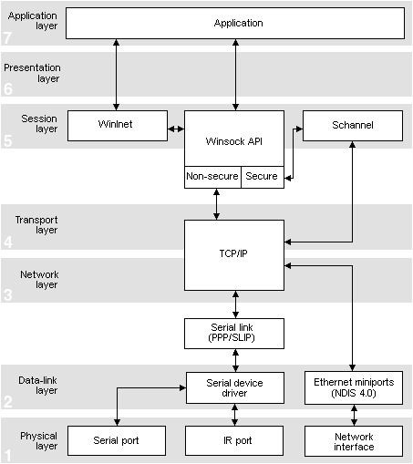
Internet Client Application

Slide 11
DLL (Dynamic Link Library)
DLL เหมือนกับ Library Module (LIB) ประกอบด้วยชุดของฟังก์ชันที่สามารถนำมาใช้โดยแอพพลิเคชัน
ความแตกต่างระหว่าง DLL กับ LIB คือ เมื่อแอพพลิเคชันลิงค์กับไลบรารี ถ้าเป็น LIB จะลิงค์ระหว่างกระบวนการคอมไพล์ และการสร้าง ซึ่งฟังก์ชันในไลบรารีจะกลายเป็นส่วนหนึ่งของไฟล์แอพพลิเคชัน (EXE) แต่ถ้าใช้ DLL จะลิงค์เฉพาะตอนที่ทำงานเท่านั้น ดังนั้นไฟล์ไลบรารีจึงแยกอิสระกับแอพพลิเคชัน

Slide 12
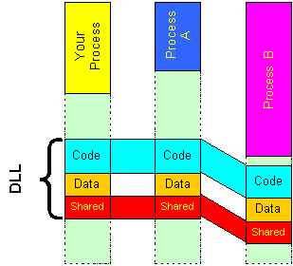
DLLs
เรียกใช้ DLL เพื่อดักจับ Events ของระบบทั้งหมด
DLL ทำงานใน Context ของ Process ที่มี Event เกิดขึ้น

Slide 13
Windows Message
โครงสร้างหรือชุดของพารามิเตอร์ที่ใช้สำหรับแลกเปลี่ยนข้อมูลหรือการร้องขอ
ในโปรแกรมจะลงทะเบียนวินโดวส์แมสเซจเฉพาะ ของโปรแกรมไว้กับระบบปฏิบัติการ เพื่อให้ทุก Process ในระบบรู้จัก และสามารถ ติดต่อกับโปรแกรมของเราได้
ส่งแมสเซจติดต่อระหว่าง Process ด้วยวิธี PostMessage
Mouse Message

Slide 14
Windows API
ชุดคำสั่งที่แอพพลิเคชันใช้ในการร้องขอและจัดการกับบริการ (service) ระดับต่ำที่กระทำโดยระบบปฏิบัติการ
ตัวอย่างฟังก์ชัน API ที่นำมาใช้ในโปรแกรม
RegisterWindowMessage
CALLBACK function
PostMessage
keybd_event

Slide 15
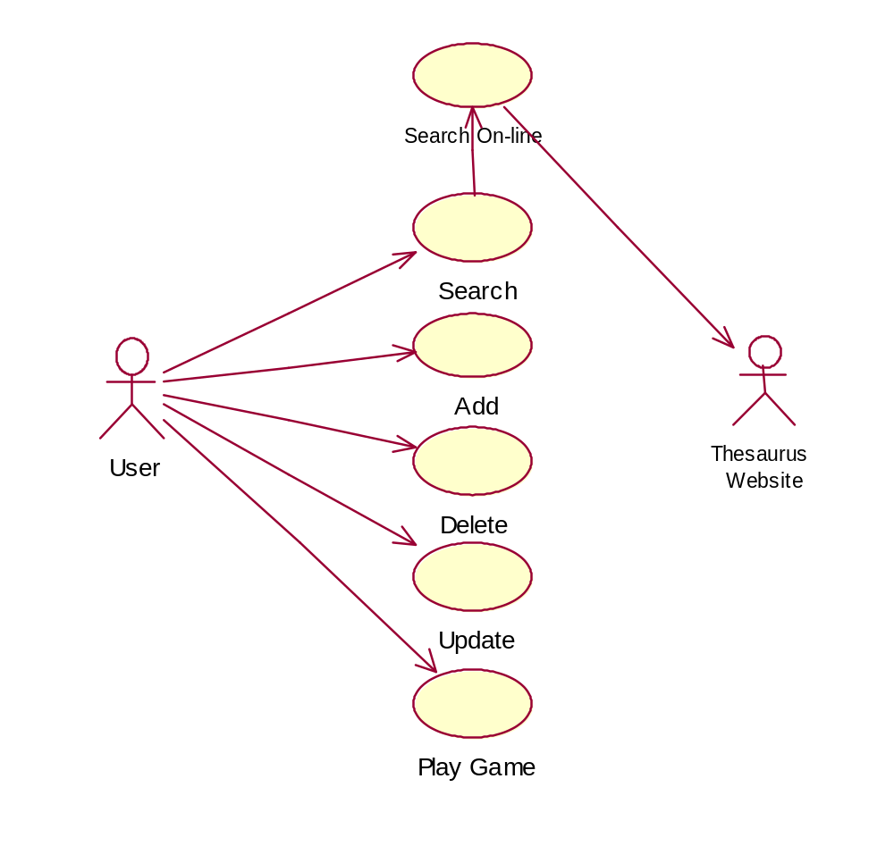
Use-Case Diagram

Slide 16
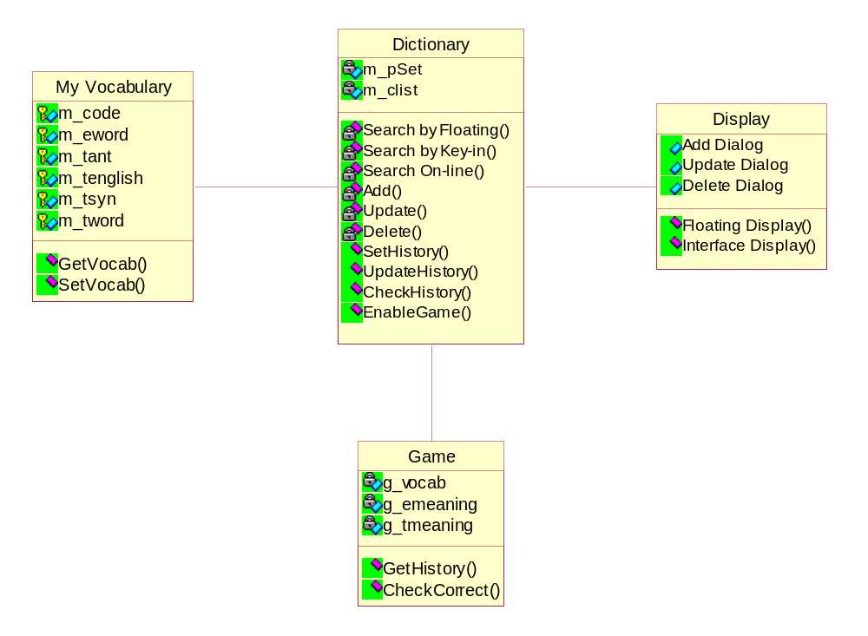
Class Diagram

Slide 17
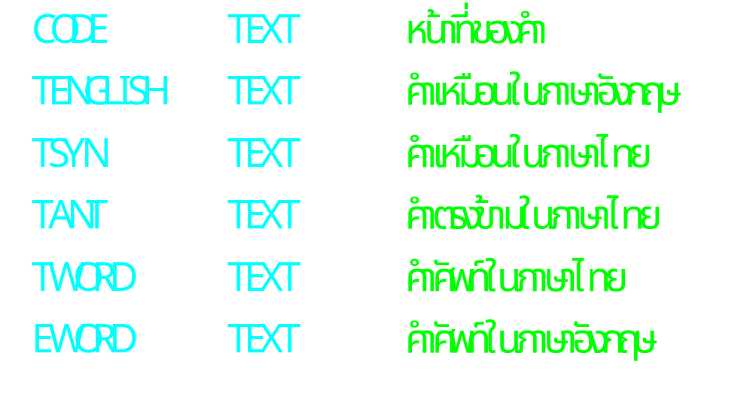
โครงสร้างฐานข้อมูลของโปรแกรม

Slide 18
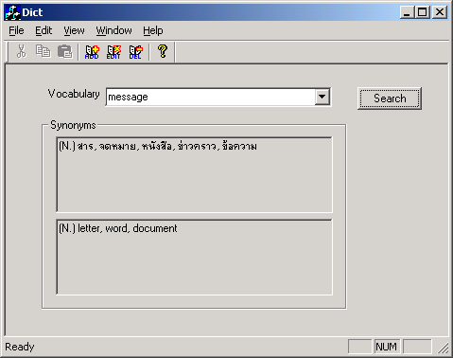
ผลการทดลอง
การค้นหาผ่านส่วนติดต่อกับผู้ใช้

Slide 19
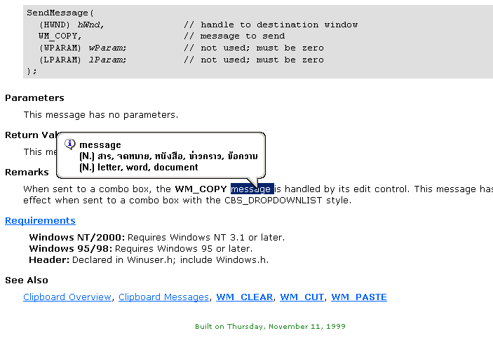
การค้นหาโดยการดับเบิลคลิกที่หน้าจอคอมพิวเตอร์

Slide 20
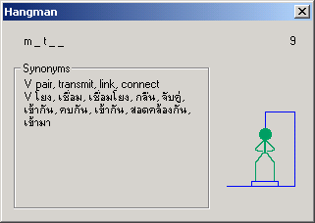
เกมทบทวนคำศัพท์

Slide 21
ปัญหาและอุปสรรค
โปรแกรมพจนานุกรมที่พัฒนาขึ้นมานี้ทำงานกับระบบปฏิบัติการ ซึ่งอาจทำให้เครื่องทำงานได้ช้าลง
มีการค้นหาผ่านอินเตอร์เน็ต เมื่อไม่คำศัพท์ในฐานข้อมูล ซึ่งถ้าหากเว็บไซต์ที่ไปขอบริการการค้นหาคำศัพท์นั้น (www.babylon.com) ไม่สามารถให้บริการได้ในขณะนั้น ทำให้โปรแกรมไม่สามารถใช้การค้นหาคำศัพท์แบบออนไลน์ได้

Slide 22
แนวทางการวิจัยและพัฒนาต่อ
การค้นหาคำศัพท์แบบลอย ให้สามารถค้นหาเมื่อนำเมาส์ไปวางบนคำศัพท์ และให้มีความรวดเร็วในการทำงาน
พัฒนาฐานข้อมูลของโปรแกรม โดยอาจแบ่งเป็นหมวดหมู่คำศัพท์
พัฒนาให้มีการแสดงภาพประกอบการอธิบายคำศัพท์

Slide 23
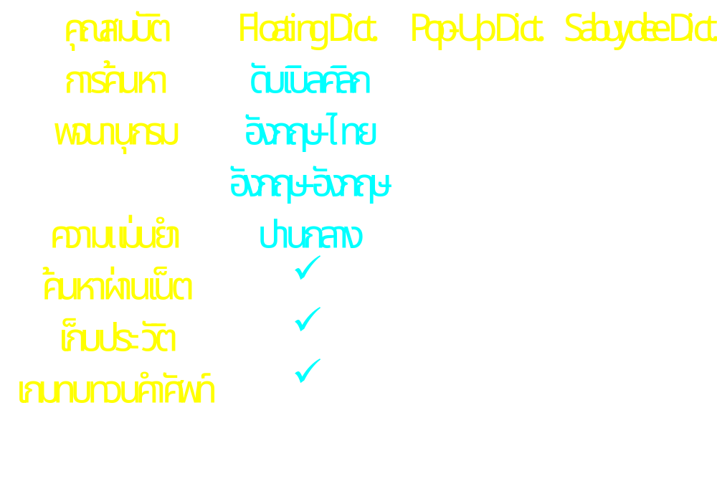
เปรียบเทียบกับผลิตภัณฑ์อื่น

Slide 24
FLOATING THESAURUS
พจนานุกรมอังกฤษ-อังกฤษแบบลอย

